Slide 1


Der bAV-Effekt

Slide 2


Slide 3


Slide 4
bAV Webinar 29.08.2025
Agenda
BRSG 2.0 | Was kommt
Xempus Neuerungen | Wie passe ich meine Beratungsstrecke an?
BeraterPortal | Neue Kommunikationsmatrix
Dies&Das

Slide 5
Referentenentwurf BRSG II
Was ist relevant
Höhere Abfindungsgrenzen durch § 3 Abs. 2a BetrAVG
  § 3 BetrAVG wird um einen neuen Absatz 2a ergänzt. Die Abfindungsgrenzen verdoppeln sich, wenn der Abfindungsbetrag mit Zustimmung des Arbeitnehmers vom Arbeitgeber unmittelbar zur Zahlung von Beiträgen zur gesetzlichen Rentenversicherung verwendet wird.
Neuregelung zur Niedrigverdienerförderung (§ 100 EStG)
  Die Dynamisierung der Einkommensgrenze (3 % der BBG) kommt leider erst zum 1.1.2027 und damit erheblich später.
  Momentan: 2.575 € mtl. Theoretisch Heute 3%: 2.898 €
Procedere: Im Dezember im Bundesrat

Slide 6
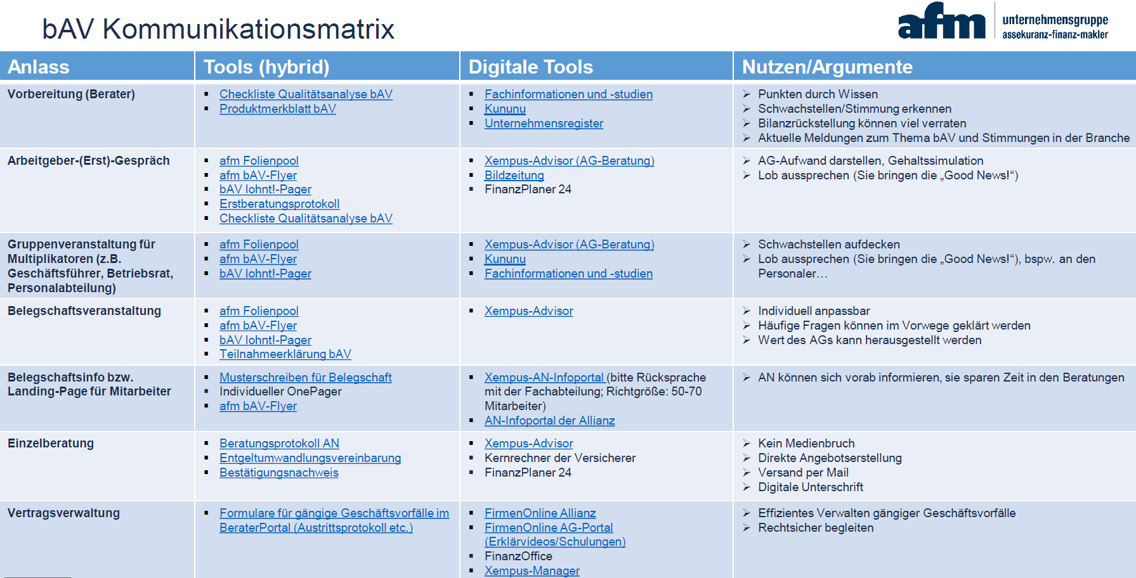
Kommunikationsmatrix im BeraterPortal 2.0

Slide 7
Xempus-Advisor Neuerungen
Ihre Vorteile
Flexibel: anpassbarer Beratungsablauf, individuell konfigurierbar, geeignet für unterschiedliche Beratungssituationen
Informativ: interaktive Visualisierungen, nachvollziehbare Argumentationshilfen, datenbasierte Entscheidungsgrundlagen
Effizient: intuitive Bedienung, einfache und schnellere Dateneingabe, strukturierter Beratungsprozess
Wie führe ich Anpassungen durch?
Wie berechne ich BU-Angebote?

Slide 8
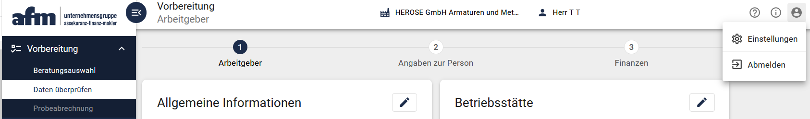
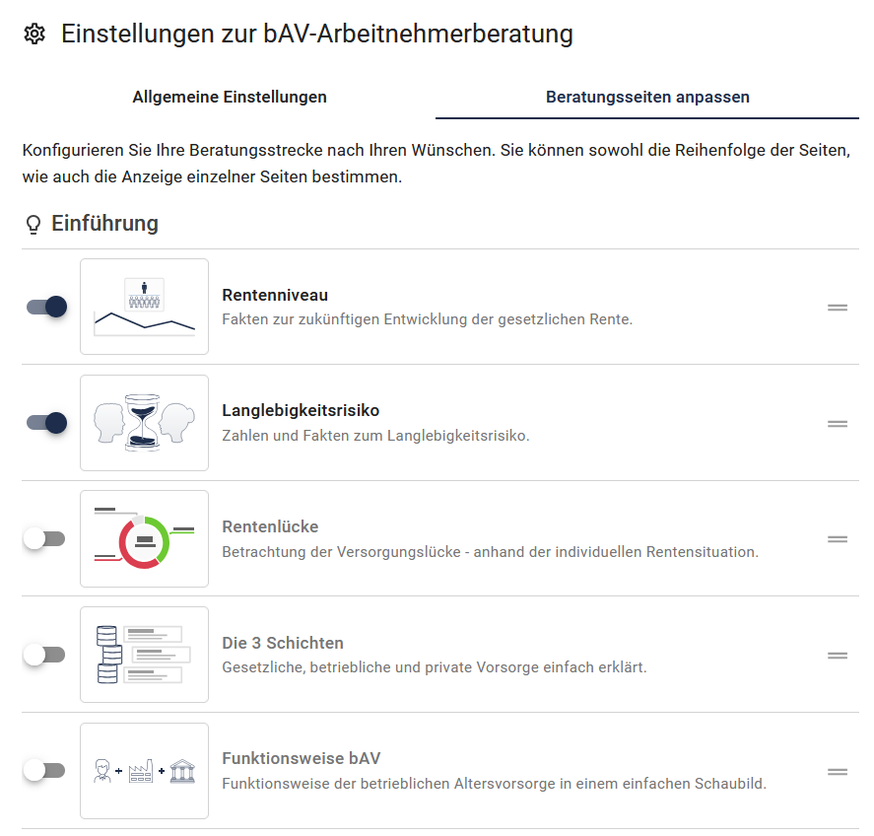
Advisor individuell konfigurieren

Slide 9
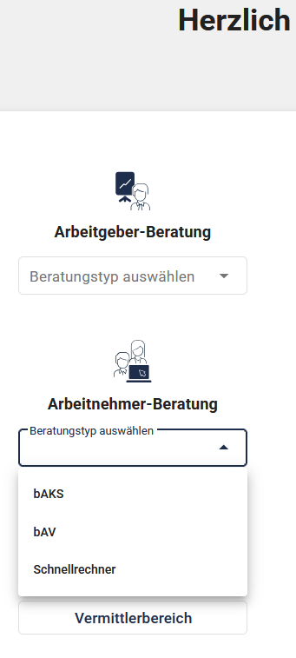
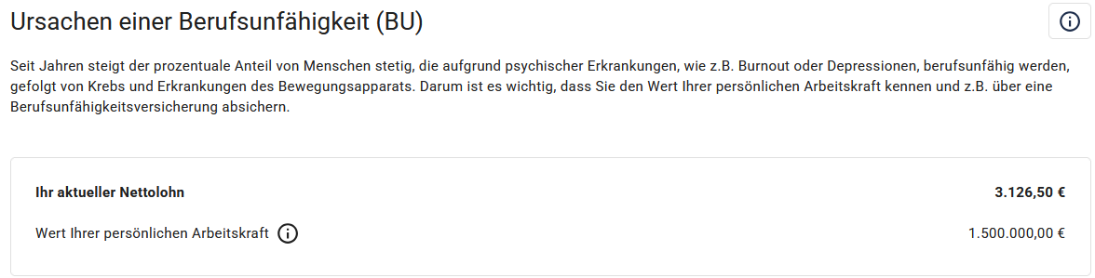
Advisor in der Praxis
Wo ist die BU-Tarifierung hin?

Slide 10


DIES & DAS

Slide 11

In der 2. Halbzeit werden die Tore geschossen …
Die Kraft der Rente

Slide 12
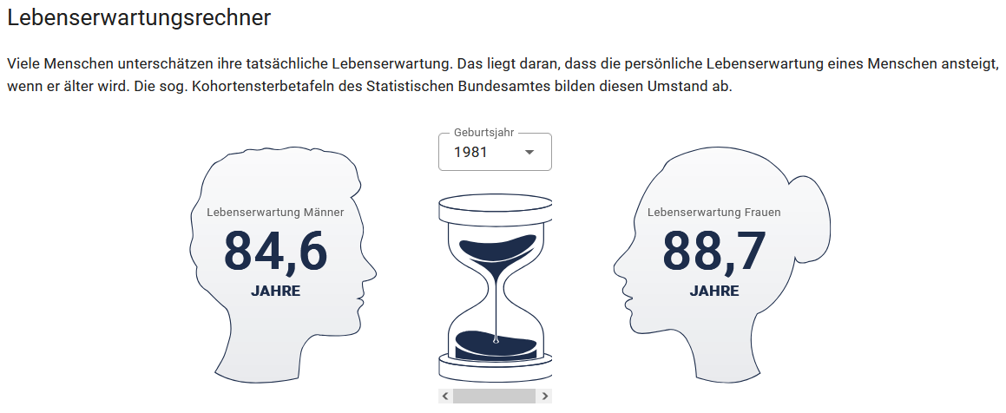
Wie alt werden Sie?

Slide 13
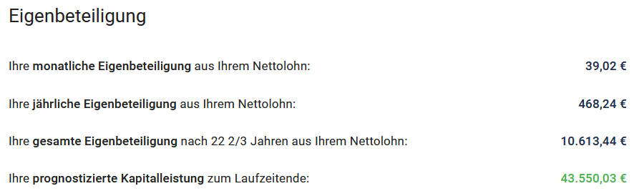
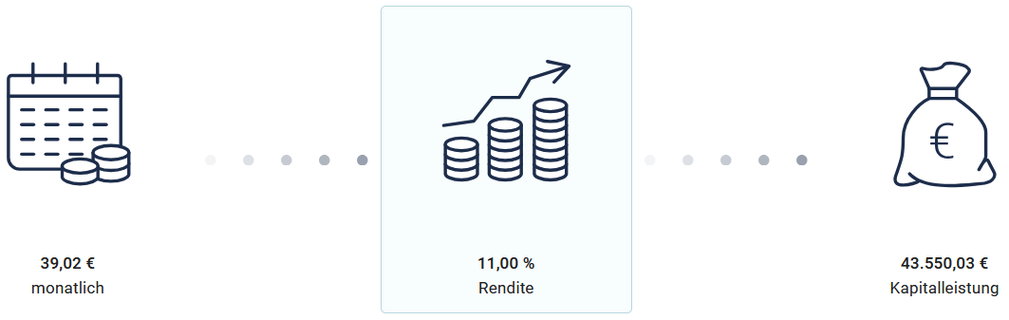
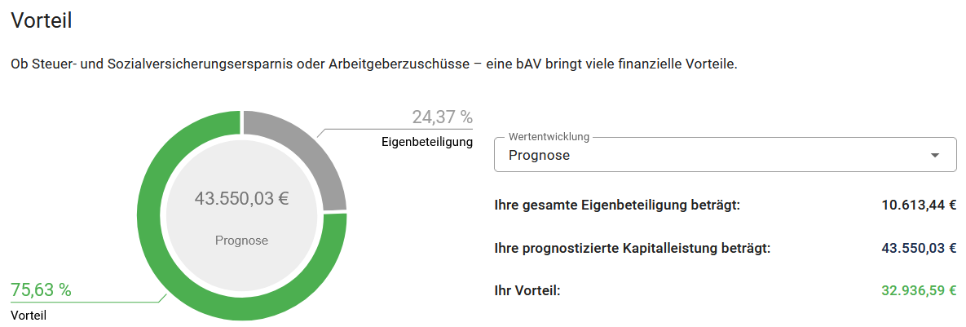
Beispielrechnung: Kundin 1981, Beitrag: 100€ mtl.

Slide 14
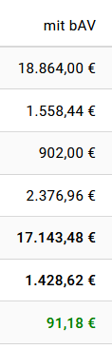
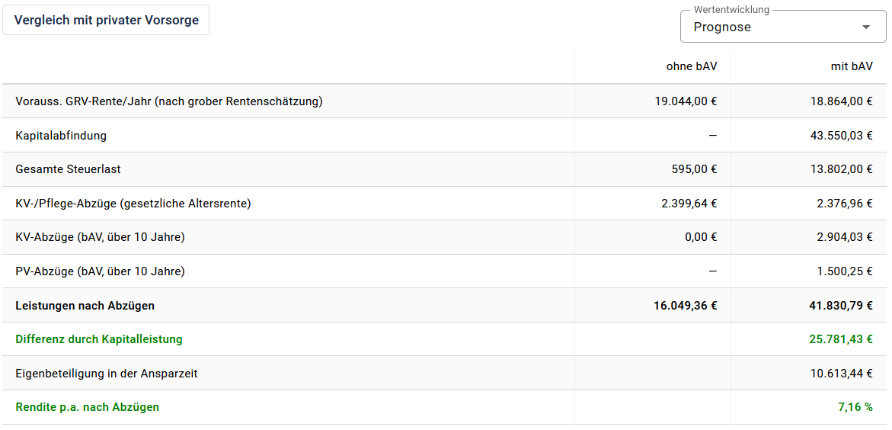
Wann werden Tore geschossen?
Rentenplus

Slide 15
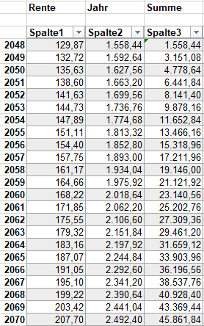
Und nun alles zusammen…
Ach ja, Rentengarantiezeit gibt es ja auch noch …….

Slide 16

DIES & DAS

Slide 17
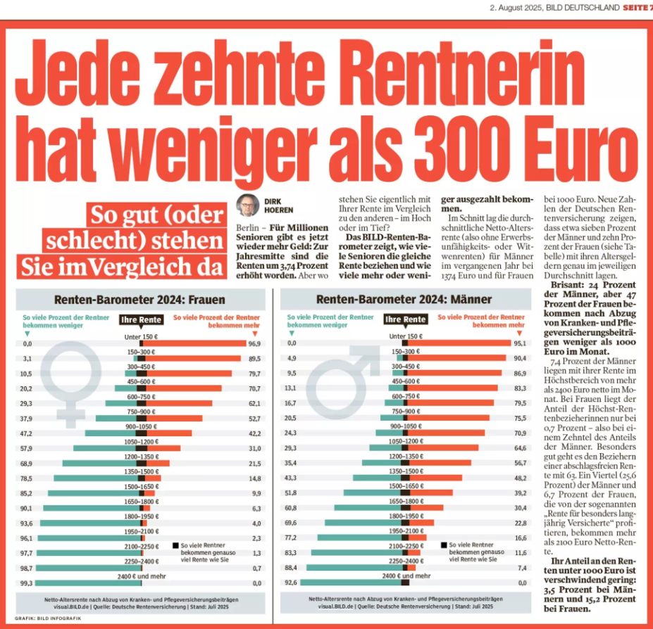

DIES & DAS

Slide 18
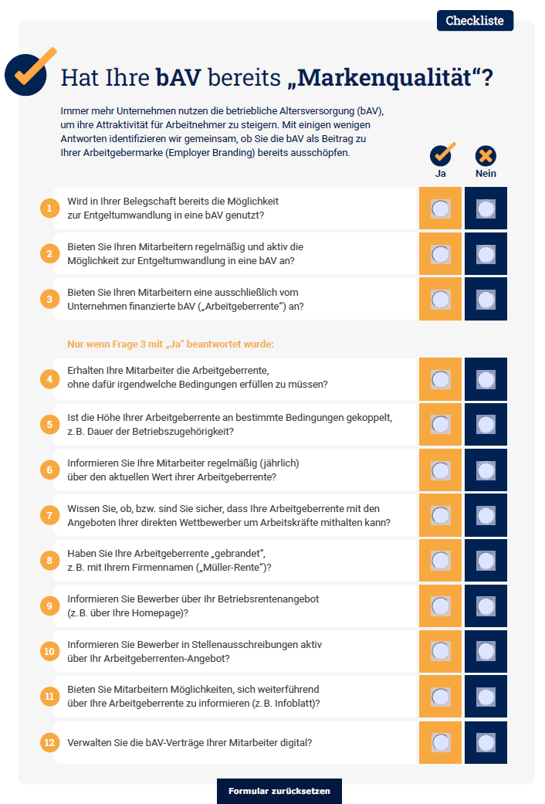
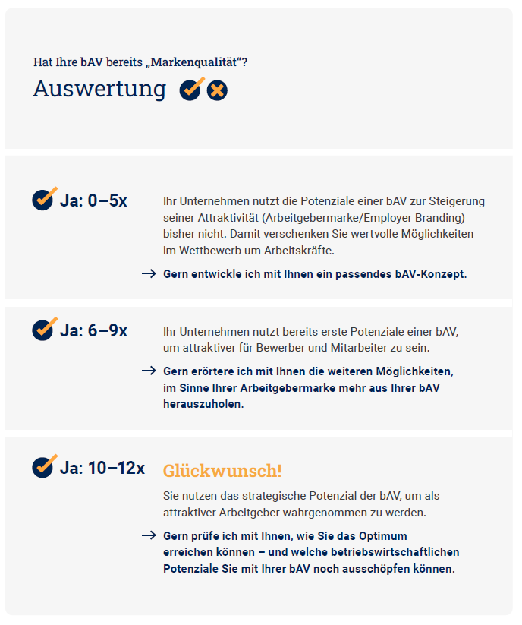
Checkliste:

Slide 19

Der afm-Weg

Slide 20
3 Fragen !!!!!!!!!!!!!!

